Slide 1

NUOL 스마트 캠퍼스 네트워크 구축
LAN 설계 및 설정 프로젝트

Slide 2
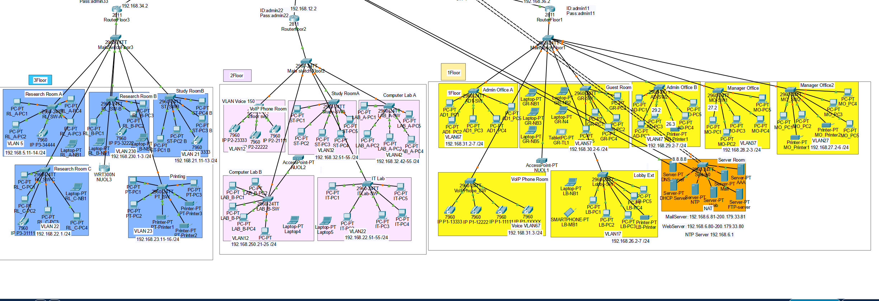
프로젝트 개요
본 프로젝트는 실제 대학 캠퍼스 환경을 가정하여 LAN 네트워크를 설계하고 구현한 것입니다.
1
2
가상 캠퍼스 환경
시뮬레이션 도구
3층 건물과 외부 Branch Campus를 포함한 복합 구조로 설계
Cisco Packet Tracer 9.0을 활용하여 네트워크 시뮬레이션
3
통합 네트워크 구현
유선 및 무선 환경을 모두 포함한 캠퍼스 네트워크 구현

Slide 3
프로젝트 목표
안정적이고 효율적인 스마트 캠퍼스 네트워크를 구현하는 데 중점을 두었습니다.
1
VLAN을 통한 논리적 분리
2
네트워크 보안 강화
각 부서별 네트워크를 VLAN으로 분리하여 트래픽 효율 및 보안 강화
ACL(Access Control List)과 AAA(RADIUS) 인증을 적용하여 보안 수준 향상
3
서버 환경 구축
4
VoIP 및 Dual Stack
DHCP, DNS, Mail, Web 등 필수 서버 서비스 구축
VoIP 통신과 IPv4/IPv6 Dual Stack 환경 적용

Slide 4
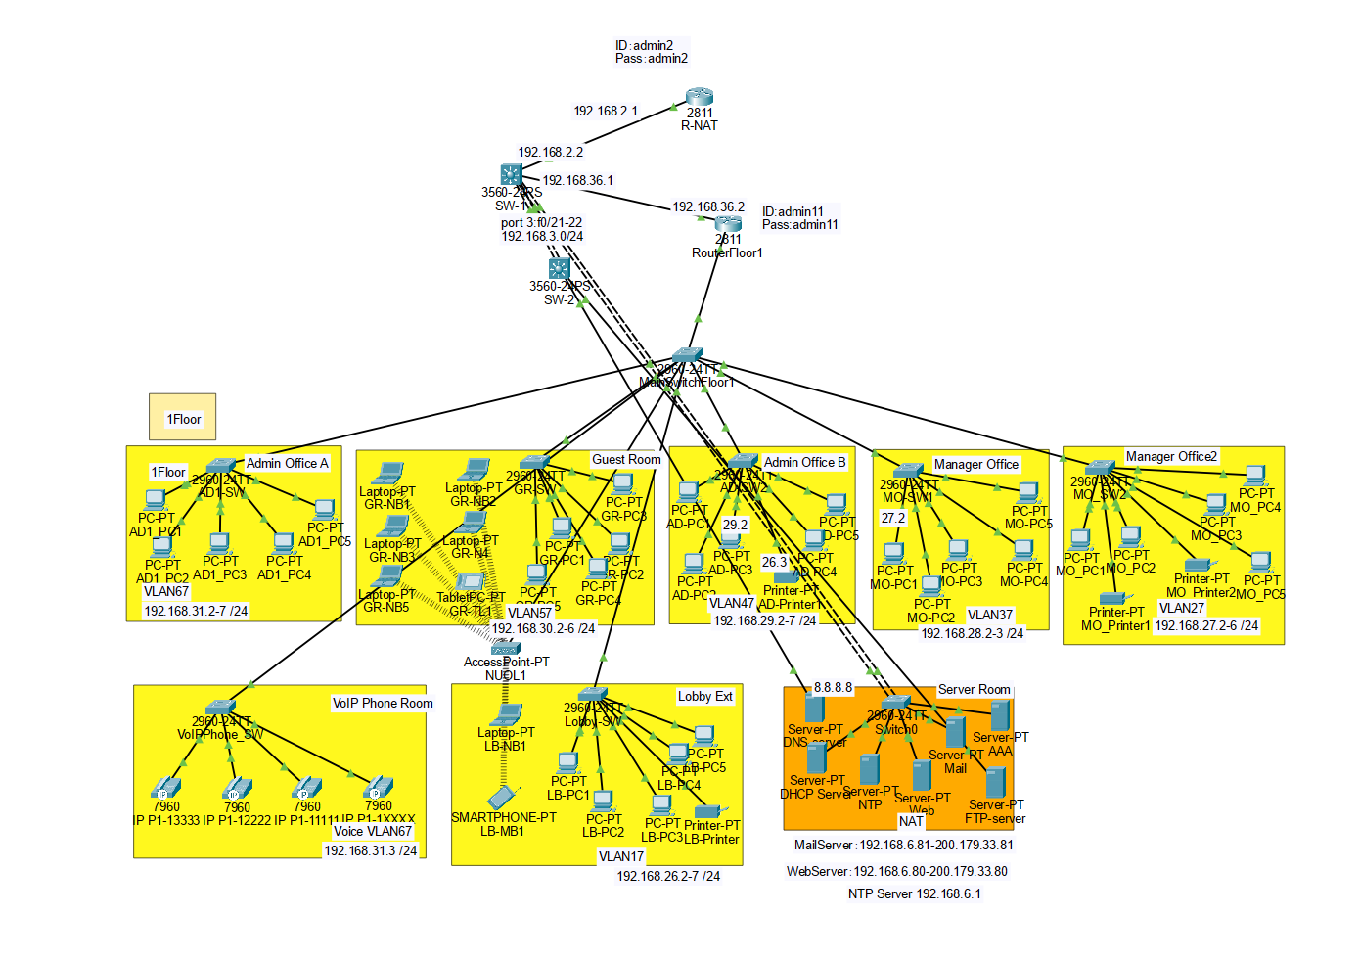
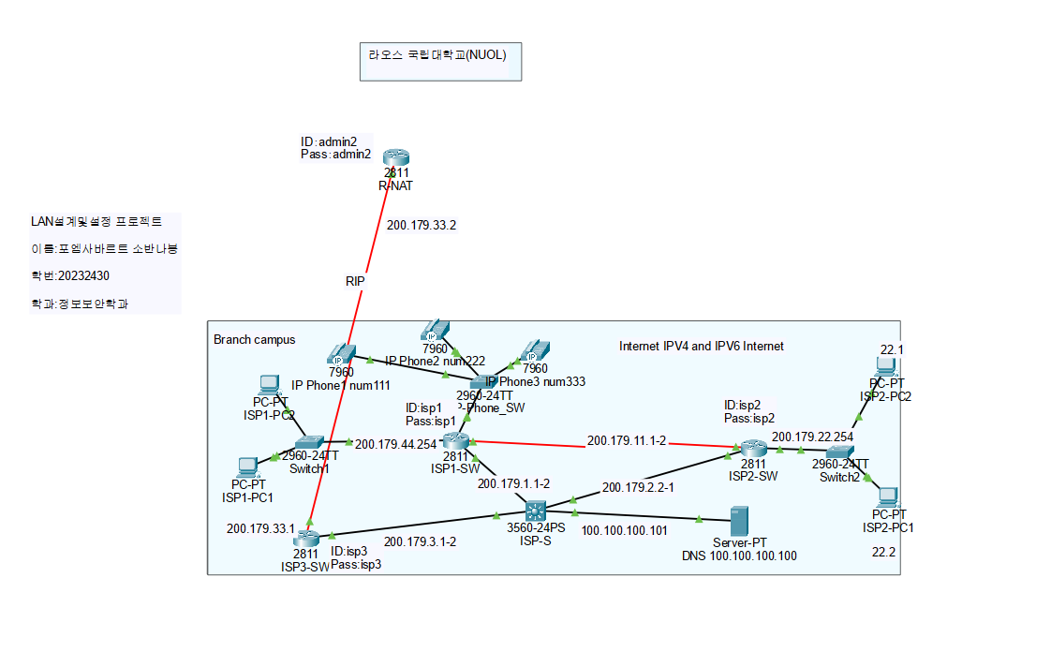

Slide 5
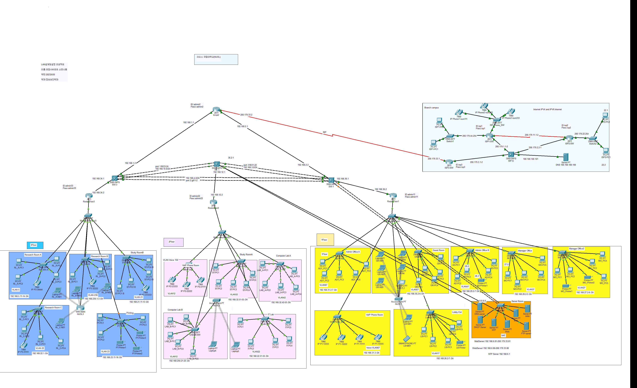
전체 네트워크 구조
Main Campus와 Branch Campus를 유기적으로 연결하는 효율적인 구조입니다.
Main Campus 구성
1층, 2층, 3층으로 나뉘어 각 층별 특성에 맞는 네트워크 설계
중앙 허브
Main Router와 Layer 3 Switch를 중심으로 네트워크 연결
내부 라우팅
OSPF 및 Static Routing을 통한 Main Campus 내부 효율적 연결
Branch Campus 연동
RIP 프로토콜을 활용한 Main Campus와 Branch Campus 간 연결

Slide 6



층별 네트워크 구성
각 층의 목적에 맞게 VLAN을 활용하여 독립적인 네트워크 환경을 제공합니다.
1층: 관리 및 서비스
2층: 학습 및 실습
3층: 연구 및 지원
Admin Office
Computer Lab
Research Lab
Guest Network
Study Room
Study Room
Server Room
IT Lab
Printing Room
VoIP Phone Room
모든 사무실은 VLAN으로 분리하여 보안성과 트래픽 효율성을 동시에 확보했습니다.

Slide 7
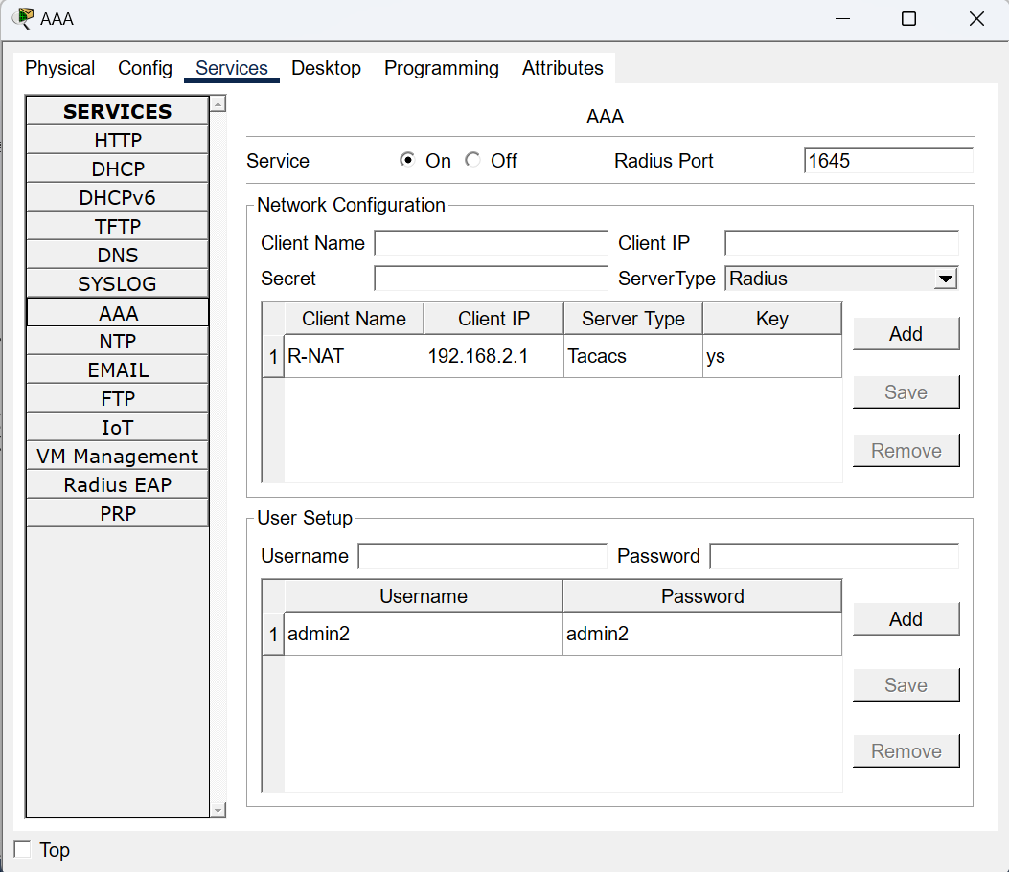


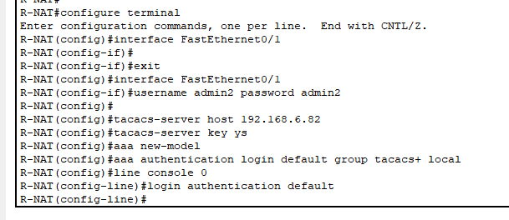

보안 설계
네트워크 접근 제어 및 사용자 인증을 통해 캠퍼스 네트워크의 보안을 강화했습니다.
ACL로 접근 제한
AAA(RADIUS) 인증
Guest VLAN은 Server Room 및 관리 네트워크 접근을 ACL로 차단
Admin 및 Manager 네트워크에 AAA(RADIUS) 인증 적용으로 보안 강화
VLAN 간 접근 제어
VLAN 간 불필요한 접근을 제어하여 내부 네트워크 보안 강화

Slide 8
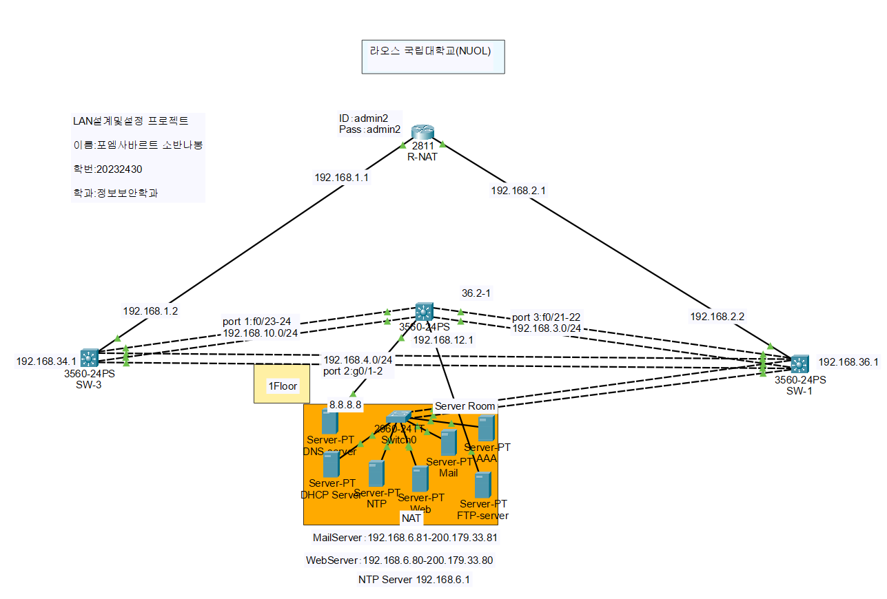
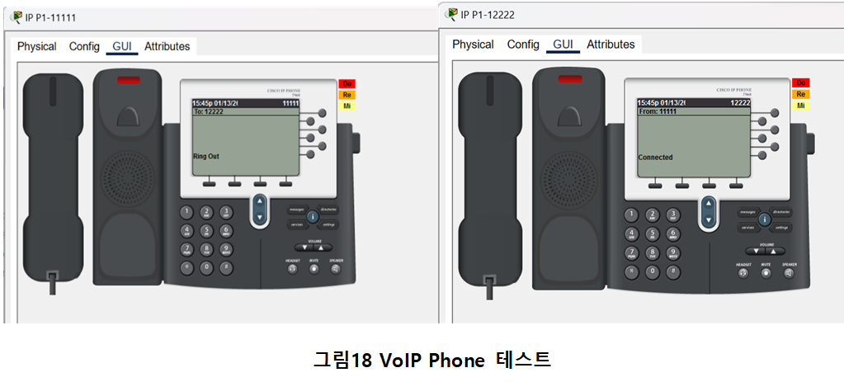
서버 및 VoIP 구성
다양한 서버 서비스와 효율적인 통신 환경을 구축하여 사용자 편의성을 높였습니다.
서버 환경 구축
VoIP 통신
DHCP: IP 주소 자동 할당
VoIP Phone 설정: 층간 및 캠퍼스 간 통화 기능
DNS: 도메인 이름 해석
Mail: 이메일 서비스
Call Manager: 효율적인 통화 관리 및 라우팅
Web: 웹 서비스 호스팅
FTP: 파일 전송 서비스
실시간 통신: 안정적인 음성 통화 환경 제공
NTP: 시간 동기화
Syslog: 시스템 로그 관리

Slide 9
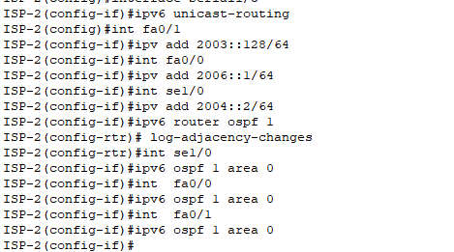
Branch Campus 및 Dual Stack
Main Campus와 독립적이면서도 긴밀하게 연동되는 외부 네트워크를 구현했습니다.
독립적 운영
1
Main Campus와 분리된 외부 네트워크 환경
IPv4/IPv6 Dual Stack
2
차세대 인터넷 환경 지원 및 전환 용이성 확보
RIP 기반 연동
3
Main Campus와의 효율적인 라우팅 연동
인터넷 및 VoIP 통신이 정상적으로 동작함을 확인하여 안정적인 통신 환경을 검증했습니다.

Slide 10




프로젝트 결과 및 소감
이론적 지식을 실제 환경에 적용하며 값진 경험을 얻었습니다.
네트워크 개념 구현
1
이론으로 배운 개념을 실제 환경에 적용
이해도 향상
2
VLAN, 라우팅, 보안 설정에 대한 심층적 이해
문제 해결 능력
3
설정 오류 및 포트 문제 해결 과정에서 역량 강화
미래 학습 기반
4
네트워크 및 보안 전공 학습에 큰 도움이 되는 경험

Slide 11

감사합니다
정보보안학과 20232430 포엠사바르트 소반나봉
질문 있으시면 말씀해주세요.

